Slide 1
אנרגיה בתגובות כימיות
האנרגיה הנפלטת או נקלטת בזמן התרחשות תגובה כימית.

Slide 2
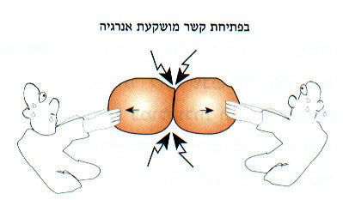
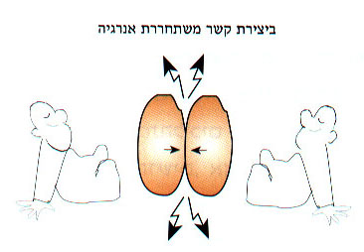
בתגובה כימית נשברים ונוצרים קשרים כימיים
בפרוק קשרים כימיים מושקעת אנרגיה
כשנוצרים קשרים כימיים משתחררת אנרגיה

Slide 3
מאזן הכולל של אנרגית החום בתהליך כימי
ב. שחרור אנרגיה כתוצאה מיצירת קשרים חדשים בין האטומים
א. השקעת אנרגיה כתוצאה מניתוק קשרים קיימים בין האטומים
האנרגיה הכוללת בתהליך הכימי

Slide 4
תגובה כימית מלווה בדרך כלל בשינויי אנרגיה.
תגובה כימית יכולה להיות אקסותרמית (סה"כ נפלטת אנרגיה) או אנדותרמית (סה"כ נקלטת אנרגיה)

Slide 5
תגובות אנדותרמיות ותגובות אקסותרמיות
תהליך אנדותרמי – מתרחש כאשר כמות האנרגיה המושקעת לניתוק קשרים קיימים גדולה מכמות האנרגיה המשתחררת בעת היווצרות הקשרים החדשים.
תהליך אנדותרמי הוא תהליך הצורך אנרגיה מהסביבה.
שחרור אנרגיה כתוצאה מיצירת קשרים חדשים בין האטומים
>
השקעת אנרגיה כתוצאה מניתוק קשרים קיימים בין האטומים
תהליך אקסותרמי- מתרחש כאשר כמות האנרגיה המשתחררת בעת היווצרות קשרים חדשים גדולה מכמות האנרגיה, המושקעת לניתוק הקשרים קיימים.
תהליך אקסותרמי הוא תהליך בו משתחררת אנרגיה לסביבה. (חום/אור)
שחרור אנרגיה כתוצאה מיצירת קשרים חדשים בין האטומים
<
השקעת אנרגיה כתוצאה מניתוק קשרים קיימים בין האטומים

Slide 6


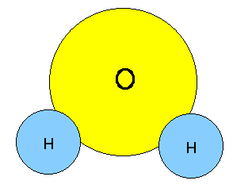
ביצירת מולקולות חדשות חייבים להיווצר קשרים חדשים בין האטומים.
לדוגמה:
יצירת מולקולת מים נוצרת ע"י יצירת קשרים בין 2 אטומי מימן לאטום חמצן.
מולקולות מימן
מולקולות חמצן
מולקולות מים
נחוצה אנרגיה לפירוק מולקולת המימן (הקשרים בין אטומי המימן)
נחוצה אנרגיה לפירוק מולקולת החמצן(הקשרים בין אטומי החמצן)
שחרור אנרגיה בהיווצרות קשרים חדשים
בתהליך שריפת מימן הושקעה אנרגיה לניתוק הקשרים בין האטומים הקשורים והשתחררה אנרגיה בהיווצרות קשרים חדשים

Slide 7
אנרגיה בתהליכים כימיים
תהליכים כימיים ניתנים לחלוקה ל:
תהליך אנדותרמי
תהליך אקסותרמי
שהוא
שהוא
תהליך הצורך בסך הכולל אנרגית חום
תהליך שבסך הכולל משחרר אנרגית חום
לדוגמא:
לדוגמא:
אלקטרוליזה
שריפת דלק

Slide 8
ניסויים
אמניום כלוריד + בריום הידרוקסיד
http://www.youtube.com/watch?v=GmiZ0huvZzs
תמיסת נחושת כלורית +אלומיניום.
http://www.youtube.com/watch?v=GukG6bqnyiQ
ניסוי א' אנדותרמי- הושקעה יותר אנרגיה משהשתחררה ולכן טמפ' ירדה
ניסוי ב' אקסותרמי- השתחררה יותר אנרגיה משהושקעה ולכן טמפ' עלתה

Slide 9
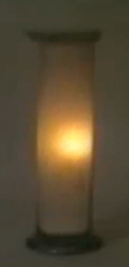
בכל תגובות הבעירה נפלטת אנרגיה.
תגובות אלו הן אקסותרמיות
http://www.youtube.com/watch?v=q6eIqNpdvlw
שינויים בטמפרטורת הסביבה יכולים להצביע על סוג התגובה.
כאשר טמפרטורת הסביבה עולה, ניתן להסיק שהתגובה הייתה אקסותרמית,
כאשר טמפרטורת הסביבה יורדת, ניתן להסיק שהתגובה הייתה אנדותרמית.

Slide 10
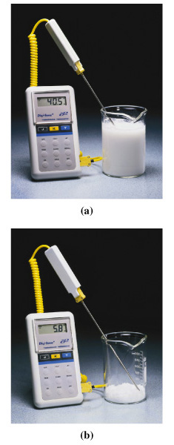
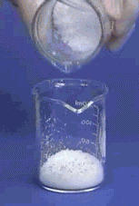
האם יש תגובות שסופגות (קולטות) אנרגיה מהסביבה (יותר מאשר משחררות אנרגיה)?
התשובה היא גם פה כן.

Slide 11
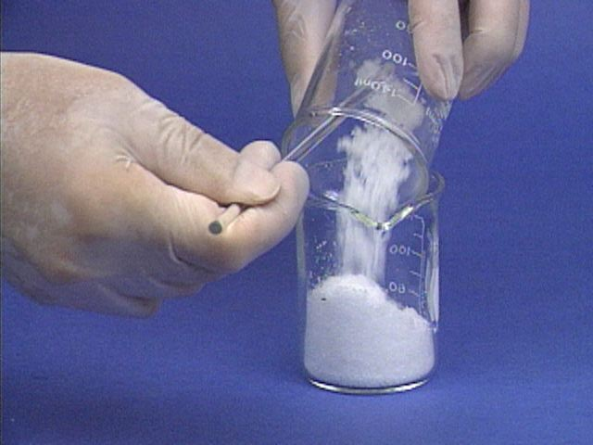
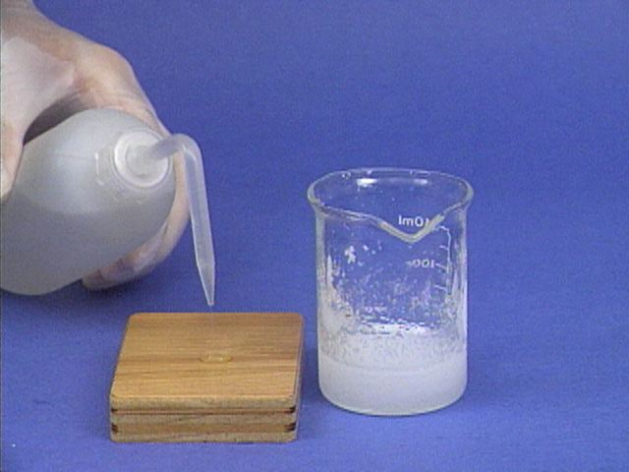
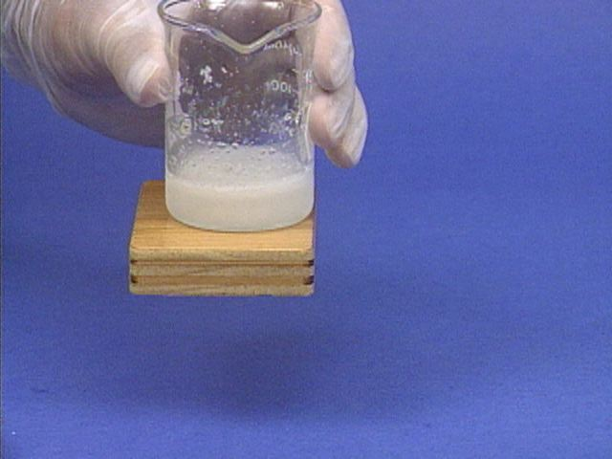
כוס הכימית מתקררת כל כך שמקפיאה את המים שעל חתיכת העץ ונדבקת עליה

Slide 12
כאשר הטמפרטורה יורדת
בתגובה כימית יש לנו תגובה אנדותרמית
thermic (חום) endo (פנימה).

Slide 13
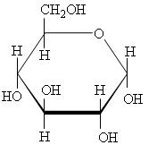
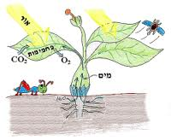
תגובות כימיות ביצורים חיים
א. פוטוסינתזה (תהליך הטמעה) –
מתרחש באברוני התא הצמחי הנקראים כלרופלסטים.
התגובה מתרחשת בין פחמן דו חמצני למים ליצירת גלוקוז וחמצן.
התהליך מתרחש בנוכחות אור .
האם פוטוסינתזה זהו תהליך אנדותרמי או אקסותרמי?
תהליך זה הינו תהליך אנדותרמי –
כלומר האנרגיה המושקעת בכדי לשבור את הקשרים בין אטומי המגיבים גדולה מכמות האנרגיה המשתחררת בעת יצירת הקשרים בתוצרים
האנרגיה הדרושה לתהליך זה הינה אנרגיית האור.
חמצן + גלוקוז מים + פחמן דו חמצני
מים נקלטים מהשורשים ומובלים דרך צינורות עצה
אור
6CO2 + 6H2O C6H12O6 + 6O2

Slide 14
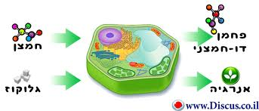
ב.נשימה תאית
תהליך שבו יצורים חיים מפיקים אנרגיה מפירוק סוכר (גלוקוז) בתאי הגוף.
תהליך הנשימה התאית הוא תהליך הדורש חמצן וגלוקוז.
תוצרים מגיבים
אנרגיה + מים + פחמן דו חמצני גלוקוז + חמצן
האם תהליך הנשימה התאית הינו תהליך אנדותרמי או אקסותרמי?
תהליך זה הינו תהליך אקסותרמי – כלומר כמות האנרגיה המשתחררת בעת יצירת הקשרים בתוצרים גדולה מכמות האנרגיה המושקעת בכדי לששבור את הקשרים בין אטומי המגיבים.
האנרגיה שמשתחררת משמשת לתהליכי החיים.

